Slide 1
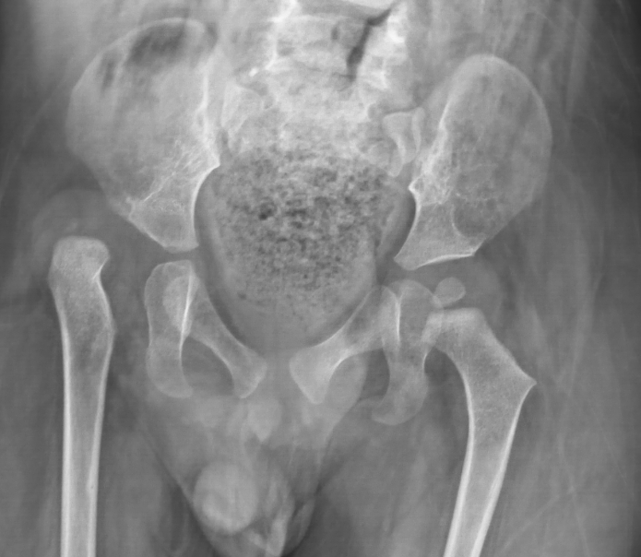
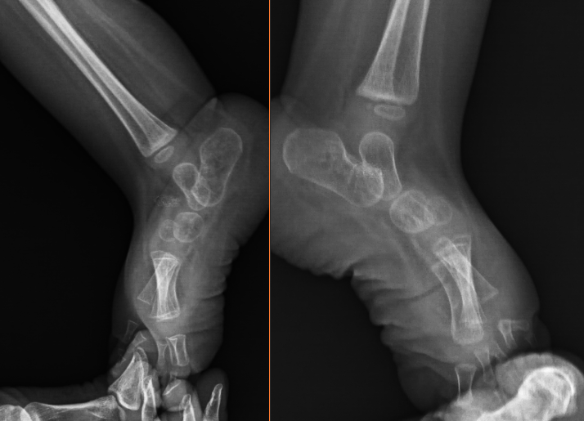
19 ay erkek sağ Gelişimsel Kalça Displazisi + bilateral konjenital vertikal talus

Slide 2
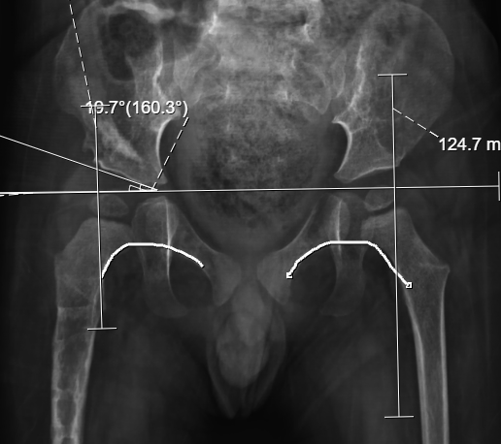
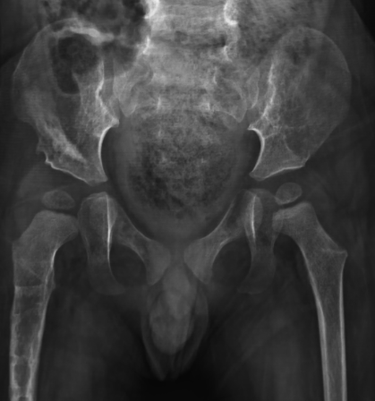
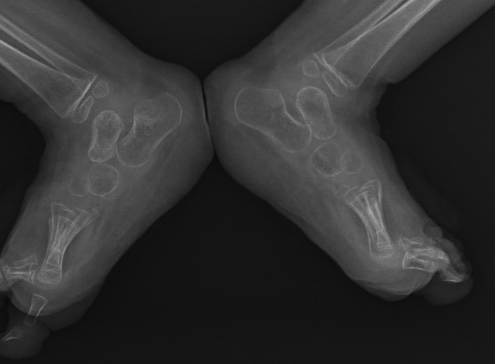
Sağ kalça açık redüksiyon+Dega pelvik osteotomi+femoral kısaltma +derotasyon osteotomisi (ameliyat sonrası 1. yıl) Bilateral CSTR

